Slide 1




برنامج دعم التعلمات الأساس
رياضيات--
المستوى
5
المسار
1
لبنة طرح
الحصة 6

Slide 2




توجيهات لاستعمال العرض
شرائح خاصة بالأستاذ
إرشادات وشروحات يجب على الأستاذ قولها
إيقاف العرض والقيام بمناولة /نمذجة

Slide 3



توجيهات لاستعمال الكراسة
باقي الأنشطة تنجز في المنزل
أنشطة تنجز في القسم كما هي معروضة على الشرائح

Slide 4


أهداف الحصة
في نهاية الحصة سيكون التلاميذ قادرين على:
قراءة وكتابة وتثميل الأعداد من 0 إلى 999 999 باستعمال جدول التفكيك
إجراء عمليات طرح بمبادلة أو مبادلتين
حل مسائل بسيطة باستخدام استراتيجية الأسئلة الأربعة

Slide 5

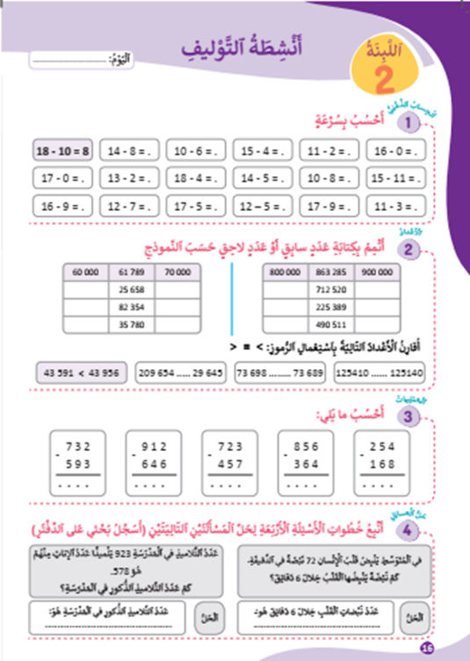

الإعداد المادي للأستاذ
المذكرة اليومية
عدة المناولة
العرض الرقمي

Slide 6



هيكلة الحصة
1 - حساب ذهني
تحدي جدول الطرح
2 - الأعداد
نشاط التعرف على الأعداد من 0 إلى 999 999 باستعمال جدول التفكيك
3 -العمليات وحل المسائل
نشاط الطرح بمبادلة أو مبادلتين
الاستئناس باستراتيجة الأسئلة الأربعة لحل مسألة
3 –عمل فردي على الكراسة
الإنجاز/التصحيح
4 –لعبة
الفرقعة والتصفيق

Slide 7







أيقونات توجيهية
هذا النشاط مرتبط بتوظيف الألواح.
المناولة والألعاب
العمل الجماعي
العمل الثنائي
عمل فردي على الكراسة
أصغي إلى أستاذي وأطلب الإذن للحديث
أُحَضِّرُ لوازمي المدرسية قبل بداية الدرس.
العمل في مجموعات صغرى

Slide 8

ألعاب | عمليات وحل المسائل | الأعداد | نشاط اعتيادي | افتتاح الحصة
مرحبا بكم أعزائي سنبدأ حصة اليوم، انتبهوا جيدا
مرحبا بكم أبنائي الأعزاء

Slide 9




ألعاب | عمليات وحل المسائل | الأعداد | نشاط اعتيادي | افتتاح الحصة
أبنائي الأعزاء، ضعوا اللوحة والقلم والكراسة في القمطر، ستحتاجونها في هذه الحصة.
كراسة
دفتر البحث
قلم الرصاص
لوحة

Slide 10
ألعاب | عمليات وحل المسائل | الأعداد | نشاط اعتيادي | افتتاح الحصة
اليوم سنتعلم كيفية استعمال الألواح بشكل صحيح:
أستخرج لوحتي بهدوء عند ظهور أيقونة اللوحة؛
كل واحد يكتب اسمه الشخصي على اللوحة:
الإشارة الأولى: ارفعوا الأقلام/الطباشير؛ فكروا، واكتبوا الإجابة؛
الإشارة الثانية: ارفعوا الألواح كلكم دفعة واحدة؛
الإشارة الثالثة: الذين سأشير إليهم، اخفضوا الألواح فإن إجابتكم صحيحة؛
بالنسبة للذين ما زالت ألواحهم مرفوعة، فإن إجابتهم خاطئة؛
انتبهوا جيداً لعملية التصحيح للحصول على إجابة صحيحة في المرة القادمة؛
أمسح لوحتي عند الانتهاء من توظيفها، وأضعها في مكانها.
سيفوز التلاميذ الذين يلتزمون بهذه السلوكات بنجمة التميز

Slide 11

نشاط اعتيادي
تحدي جدول الطرح

Slide 12

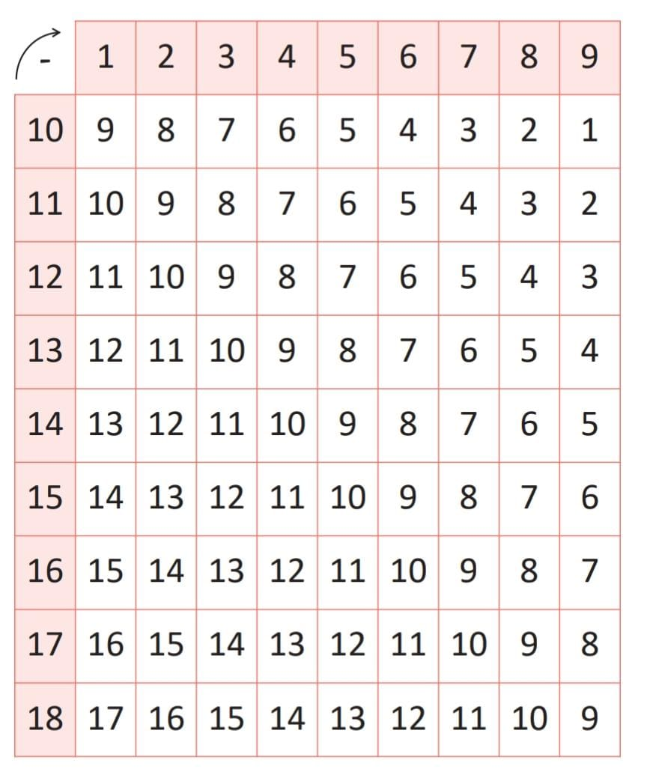
ألعاب | عمليات وحل المسائل | الأعداد | نشاط اعتيادي | افتتاح الحصة
  أبنائي الأعزاء من يذكرني بكيفية قراءة جدول الطرح.
  يفسح الأستاذ المجال لباقي المتعلمين لإبداء رأيهم في إجابات أصدقائهم.

Slide 13
ألعاب | عمليات وحل المسائل | الأعداد | نشاط اعتيادي | افتتاح الحصة
  من يمر لقراءة جدول الطرح على الشاشة؟
  يتم تعيين أحد المتعلمين ثم نمر إلى الشريحة الموالية (ليظهر الجدول واضحا)
نمذجة كيفية ملء المخطط الشمسي لعائلة العدد 10 باستعمال الخشيبات

Slide 14
ألعاب | عمليات وحل المسائل | الأعداد | نشاط اعتيادي | افتتاح الحصة
  يشجع الأستاذ التلاميذ على تنويع اتجاهات قراءة الجدول
  يعين 3 إلى 4 تلاميذ لقراءة الجدول
نمذجة كيفية ملء المخطط الشمسي لعائلة العدد 10 باستعمال الخشيبات

Slide 15
ألعاب | عمليات وحل المسائل | الأعداد | نشاط اعتيادي | افتتاح الحصة
  ستقومون الآن بتحديات ثنائية باستعمال جدول الطرح. سيمسك تلميذ جدول الطرح ويطرح على منافسه 5 عمليات، يجيب التلميذ الثاني بسرعة (يحتسب الأستاذ بمعية التلاميذ عدد الإجابات الصحيحة وتسجل على السبورة)، يتم تبادل الأدوار
  يعين ثنائي في كل مرة (3 إلى 4 ثنائيات على الأكثر).
نمذجة كيفية ملء المخطط الشمسي لعائلة العدد 10 باستعمال الخشيبات

Slide 16
ألعاب | عمليات وحل المسائل | الأعداد | نشاط اعتيادي | افتتاح الحصة
  ستقومون الآن بتحديات ثنائية باستعمال جدول الطرح. سيمسك تلميذ جدول الطرح ويطرح على منافسه 5 عمليات، يجيب التلميذ الثاني بسرعة (يحتسب الأستاذ بمعية التلاميذ عدد الإجابات الصحيحة وتسجل على السبورة)، يتم تبادل الأدوار
  يعين ثنائي في كل مرة (3 إلى 4 ثنائيات على الأكثر).
نمذجة كيفية ملء المخطط الشمسي لعائلة العدد 10 باستعمال الخشيبات

Slide 17

ألعاب | عمليات وحل المسائل | الأعداد | نشاط اعتيادي | افتتاح الحصة
  خذوا كراساتكم الصفحة 16
نمذجة كيفية ملء المخطط الشمسي لعائلة العدد 10 باستعمال الخشيبات

Slide 18
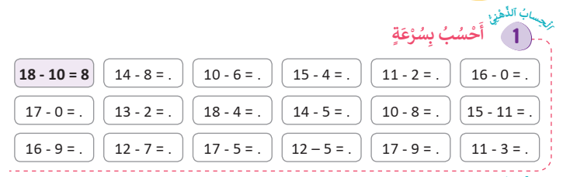
ألعاب | عمليات وحل المسائل | الأعداد | نشاط اعتيادي | افتتاح الحصة
  أنجزوا عمليات الحساب السريع (النشاط 1)
نمذجة كيفية ملء المخطط الشمسي لعائلة العدد 10 باستعمال الخشيبات

Slide 19
ألعاب | عمليات وحل المسائل | الأعداد | نشاط اعتيادي | افتتاح الحصة
  التصحيح
نمذجة كيفية ملء المخطط الشمسي لعائلة العدد 10 باستعمال الخشيبات
6
4
17
11
14
7
5
12

Slide 20

الأعداد
تعرف وقراءة الأعداد وتمييز القيمة المكانية لرقم معين ضمن أعداد.

Slide 21
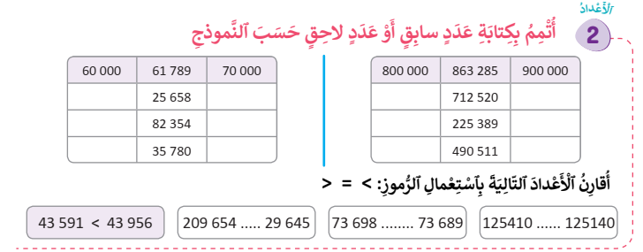
ألعاب | عمليات وحل المسائل | الأعداد | نشاط اعتيادي | افتتاح الحصة
  أتمموا ملء الجدول كما هو مطلوب

Slide 22
ألعاب | عمليات وحل المسائل | الأعداد | نشاط اعتيادي | افتتاح الحصة
  التصحيح
20 000
30 000
80 000
90 000
30 000
40 000
>

Slide 23
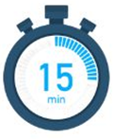
العمليات وحل المسائل
إنجاز عمليات طرح بمبادلة أو مبادلتين
حل مسائل باستعمال تقنية الأسئلة الأربعة

Slide 24

ألعاب | عمليات وحل المسائل | الأعداد | نشاط اعتيادي | افتتاح الحصة
  ماذا تعلمنا؟
لإنجاز عملية طرح بمبادلة أو مبادلتين نتبع الخطوات التالية
أضع العملية عموديا وأبدأ بالعدد الأكبر (الوحدات تحت الوحدات والعشرات تحت العشرات وهكذا)؛
الخطوة الأولى
أطرح رقم وحدات العدد الأصغر من رقم وحدات العدد الأكبر (في حالة كان رقم وحدات المطروح أكبر من رقم وحدات المطروح منه أقوم بمبادلة عشرة واحدة إلى 10 وحدات وأطرح 1 من العشرات)؛
الخطوة الثانية
أطرح رقم عشرات العدد الأصغر من رقم عشرات العدد الأكبر ( في حالة كان رقم عشرات المطروح أكبر من رقم عشرات المطروح منه أقوم بمبادلة مئة واحدة إلى 10 عشرات وأطرح 1 من المئات)؛
الخطوة الثالثة
الخطوة الرابعة
أطرح المئات من المئات واكتب فرق المئات في الخانة أسفل المئات.

Slide 25
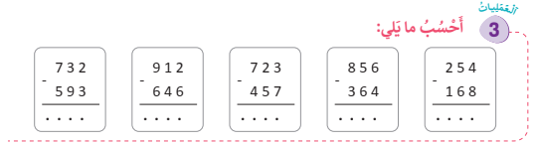
ألعاب | عمليات وحل المسائل | الأعداد | نشاط اعتيادي | افتتاح الحصة
  أنجزوا التمرين 3 صفحة 16

Slide 26
ألعاب | عمليات وحل المسائل | الأعداد | نشاط اعتيادي | افتتاح الحصة
  يتم التصحيح بشكل تفاعلي على السبورة الجانبية
  تصحيح تفاعلي على السبورة الجانبية

Slide 27
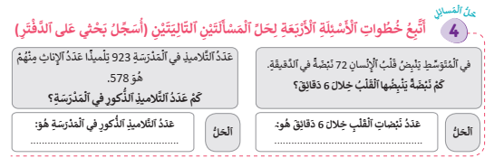
ألعاب | عمليات وحل المسائل | الأعداد | نشاط اعتيادي | افتتاح الحصة
  ابحثوا عن حل المسألة المحددة مع تسجيل خطوات الحل على دفتر البحث

Slide 28
ألعاب | عمليات وحل المسائل | الأعداد | نشاط اعتيادي | افتتاح الحصة
  التصحيح
923 - 578 = 345

Slide 29

تمرير رائز التصديق على اللبنة وتعبئة شبكة التتبع
فردي / جماعي

Slide 30
توجيهات خاصة بتمرير الرائز
يمرر الجزء الخاص بالأعداد على الأوراق (يستحسن استنساخ أوراق تتضمن سؤال الأعداد بالعدد الكافي للتلاميذ)
يتم تمرير سؤال العمليات بشكل جماعي على الألواح (يطلب الأستاذ من المتعلمين الذين توفقوا في الإجابة على العمليتين معا وضع ألواحهم، يعتمد الألواح الموضوعة لتسجيل (+) والمرفوعة لتسجيل (-) على شبكة التتبع)
يتم تمرير سؤال المسألة بشكل جماعي على الألواح (يطلب الأستاذ من المتعلمين الذين توفقوا في الإجابة على المسألة وضع ألواحهم، يعتمد الألواح الموضوعة لتسجيل (+) والمرفوعة لتسجيل (-) على شبكة التتبع)
يتم احتساب نسبة التصديق على اللبنة انطلاقا من سؤال العمليات فقط

Slide 31
ألعاب | العمليات وحل المسائل | الأعداد | نشاط اعتيادي | افتتاح الحصة
  يوزع الأستاذ أوراق الإنجاز الفردي الخاص بالأعداد
  اكتبوا أسماءكم على الأوراق
  أنجزوا المطلوب منكم
  يحصل المتعلم على (+) إذا توفق في 6 إجابات صحيحة على الأقل، ما دون ذلك يحصل على (-)
أكمل الخانات الفارغة في الجدول كما في المثال
3 000 + 200 + 40 + 7 | 3 247 | ثلاثة آلاف ومئتان وسبعة وأربعون
.................................................... | .......................................... | خمس مئة وتسعة وعشرون
.................................................... | .......................................... | أربعة وعشرون ألفا وثلاث مئة وستة وسبعون
.................................................... | .......................................... | سبعة آلاف وثمان مئة وخمسة وتسعون
.................................................... | .......................................... | أربع مئة وواحد وثمانون

Slide 32
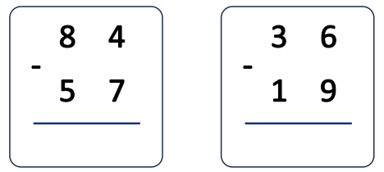
ألعاب | العمليات وحل المسائل | الأعداد | نشاط اعتيادي | افتتاح الحصة
  خذوا ألواحكم، اكتبوا العمليتين وقوموا بإنجازهما
  بعد مرور دقيقتين على الأكثر يطلب الأستاذ من المتعلمين رفع الألواح
  يطلب الأستاذ من التلاميذ الذين توفقوا في الإجابة بشكل صحيح على العمليتين أن يضعوا ألواحهم

Slide 33
ألعاب | العمليات وحل المسائل | الأعداد | نشاط اعتيادي | افتتاح الحصة
  سأقرأ المسألة (يقرأ الأستاذ المسألة مرتين). أجيبوا عن المسألة بوضع العملية المناسبة وإنجازها.
  بعد مرور دقيقتين على الأكثر يطلب الأستاذ من المتعلمين رفع الألواح
  يطلب الأستاذ من التلاميذ الذين توفقوا في الإجابة بشكل صحيح أن يضعوا ألواحهم
عرف اليوم الأول من الأبواب المفتوحة بمدرستنا الرائدة، زيارة 274 شخصا، وخلال اليوم الثاني زارها 52 زائرا أقل من اليوم الأول.
ما هو عدد الزوار خلال اليوم الثاني؟

Slide 34
لعبة: الفرقعة والتصفيق
التعرف على الأعداد وقيمة الأرقام ومكانها
باستخدام لعبة الفرقعة والتصفيق

Slide 35



ألعاب | عمليات وحل المسائل | الأعداد | نشاط اعتيادي | افتتاح الحصة
  الآن سنلعب لعبة الفرقعة والتصفيق.
ٍٍ
نمذجة لعبة الفرقعة والتصفيق

Slide 36

الواجبات المنزلية
ينجز المتعلمون ما تبقى من التمارين في منازلهم مع تذكيرهم بأن مراقبة الانجازات ستتم بداية الحصة الموالية

Slide 37

تبصر الحصة
2 - تسجيل نسبة التحكم التقديرية من أهداف الحصة.
1 - تسجيل الملاحظات حول سير الحصة على المذكرة اليومية؛

Slide 38

لعبة الفرقعة والتصفيق
سيرورة الإنجاز
تنظيم وإعداد الفضاء؛ تحضير المعينات الديداكتيكية؛ جذب انتباه المتعلمين؛ التصريح بأهداف النشاط. | التهيئة
1) النمذجة
يقوم الأستاذ بنمذجة النشاط:
يطلب من المتعلمين الاستماع والملاحظة؛
يشرح قيمة النقرة (فرقعة الأصابع)، فرقعة واحدة تعني العدد 1، فرقعتان تعنيان العدد 2 وهكذا...
يشرح قيمة التصفيقة، تصفيقة تعني 10، تصفيقتان تعنيان العدد 20 وهكذا...
قيمة الضربة بالرجل على الأرض: ضربة واحدة تساوي مئة واحدة / ضربتان تساوي مئتان / ثلاث ضربات تساوي 3 في رقم المئات وهكذا......
يطلب من التلاميذ الاستماع جيدا إلى فرقعات الأصابع والتصفيقات والعد ذهنيا.
يطلب من المتعلمين الإنصات لتعرف عدد التصفيقات وعدد فرقعات الأصابع وتعرف العدد المعني.
بدء اللعبة بأعداد صغيرة ثم التدرج نحو الكبيرة.
التناوب بين التصفيق والفرقعة لتعرف العدد أو الانطلاق من العدد لتمثيله بالتصفيق والفرقعات.

